Slide 1
Chapter 08. 파일 처리

Slide 2
파일을 처리하는 방식을 익힌다.
SD 카드의 파일을 처리하는 방식을 익힌다.
커스텀뷰의 작성법을 알아본다.

Slide 3
01 파일 처리의 기본
02 파일 처리의 응용

Slide 4
01
파일 처리의 기본

Slide 5
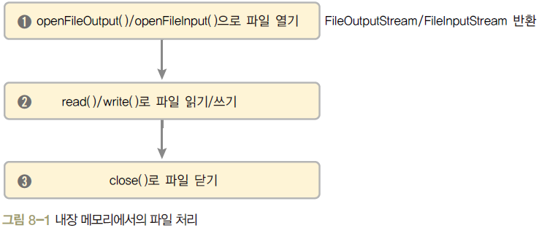
1. 내장 메모리 파일 처리
내장 메모리 파일 처리
앱을 종료하고 다시 실행할 때 사용한 곳에서 이어서 작업하고 싶은 경우 사용
내장 메모리의 저장 위치 : /data/data/패키지명/files 폴더

Slide 6
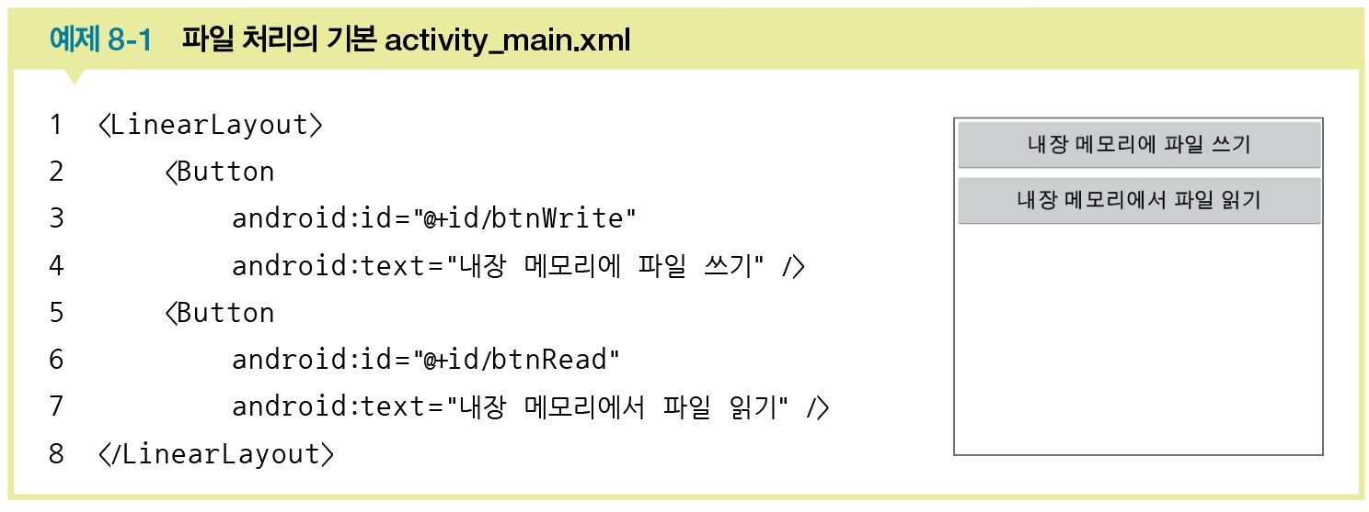
1. 내장 메모리 파일 처리
파일 처리 기본 XML

Slide 7
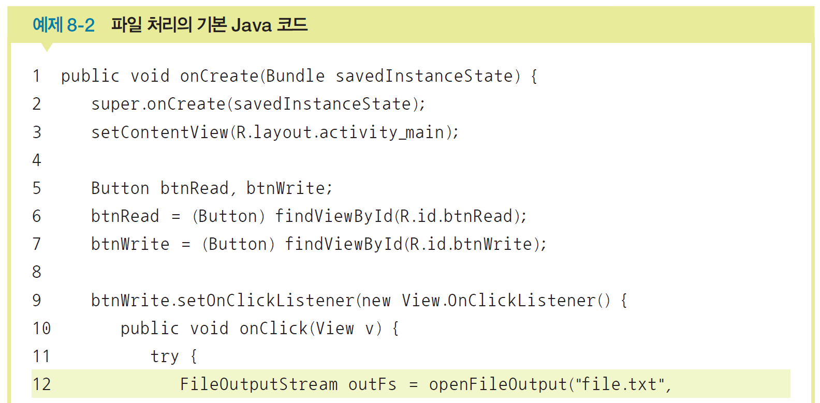
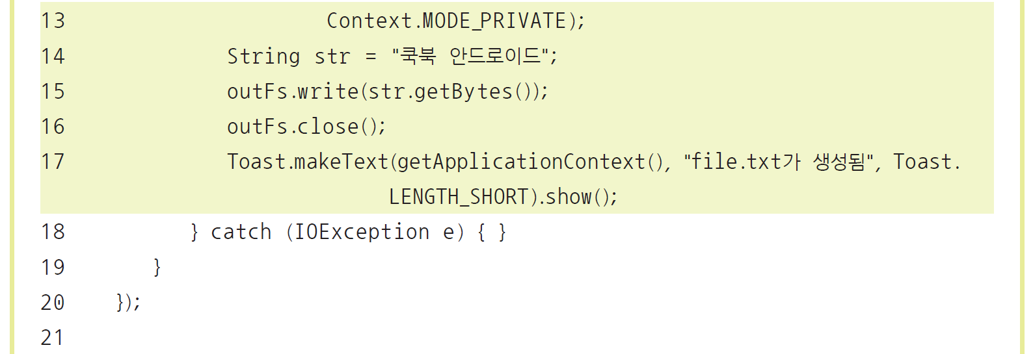
1. 내장 메모리 파일 처리
파일 처리 기본 Java 코드

Slide 8
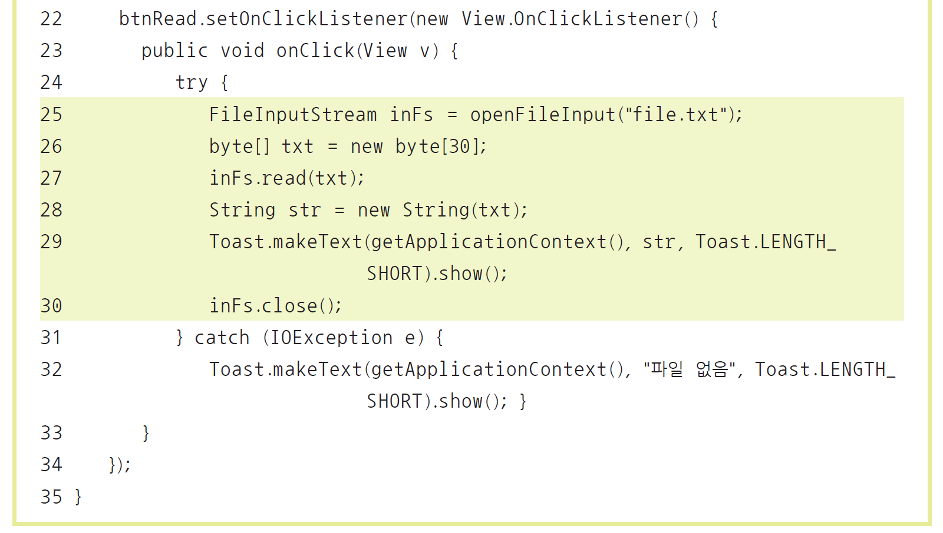
1. 내장 메모리 파일 처리

Slide 9
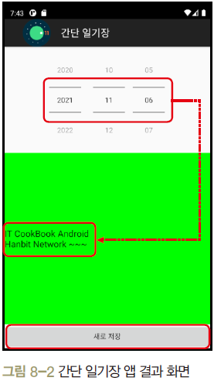
1. 내장 메모리 파일 처리
실습 8-1 간단 일기장 앱 만들기
1 안드로이드 프로젝트 생성
(1) 프로젝트 이름 : Project8_1
(2) 패키지 이름 : com.cookandroid.project8_1

Slide 10
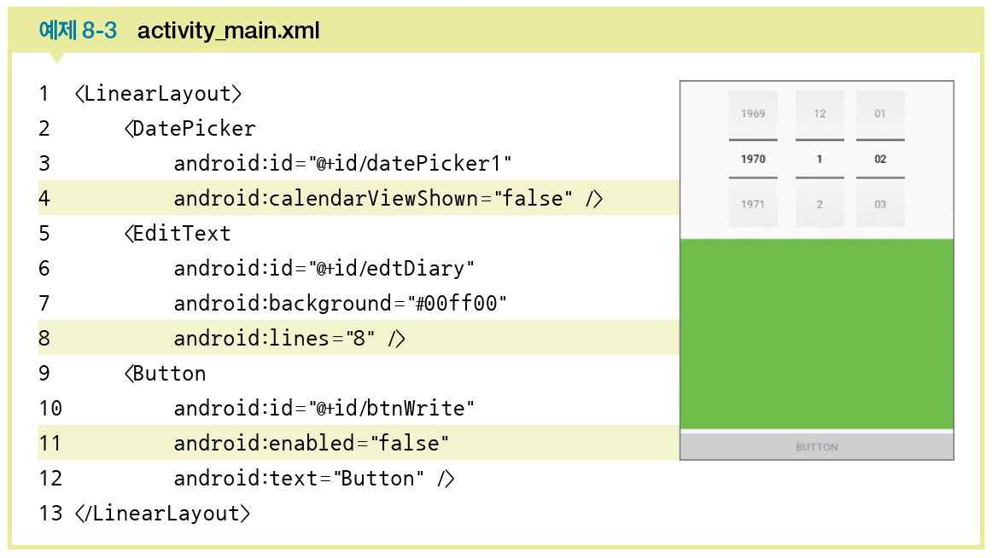
1. 내장 메모리 파일 처리
실습 8-1 간단 일기장 앱 만들기
2 화면 디자인 및 편집
(1) 다음 규칙에 따라 화면 코딩하기
데이트피커, 에디트텍스트, 버튼을 1개씩 생성
각 위젯의 id : datePicker1, edtDiary, btnWrite

Slide 11
1. 내장 메모리 파일 처리
실습 8-1 간단 일기장 앱 만들기
3 Java 코드 작성 및 수정
(1) MainActivity에 다음 내용을 코딩하기
activity_main.xml의 3개 위젯에 대응할 위젯 변수 3개를 선언
파일 이름을 지정할 문자열 변수 1개 → 파일 이름은 “연_월_일.txt”로 지정
위젯 변수에 activity_main.xml의 위젯 대입

Slide 12
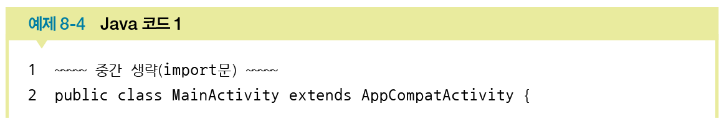
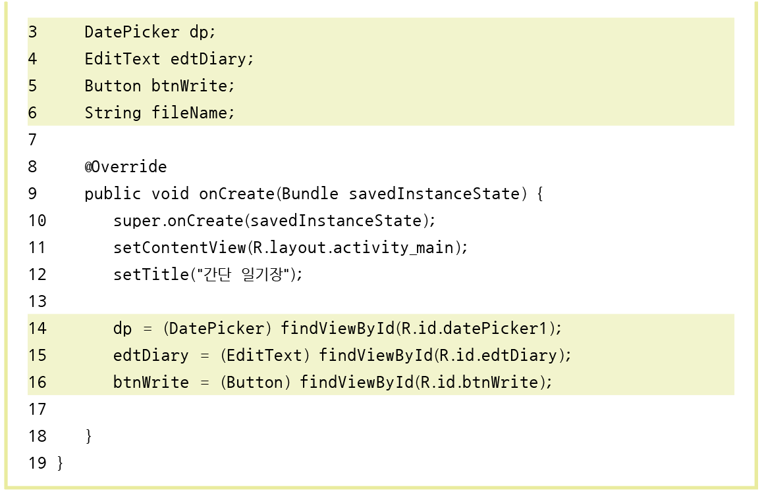
1. 내장 메모리 파일 처리

Slide 13
1. 내장 메모리 파일 처리
실습 8-1 간단 일기장 앱 만들기
3 Java 코드 작성 및 수정
(2) Calendar 클래스를 이용해 현재 날짜의 연/월/일을 구한 후에 데이트피커 초기화
(3) 데이트피커의 날짜가 변경되면 변경된 날짜에 해당하는 일기 파일(연_월_일.txt)의 내용을 에디트텍스트에 보여줌

Slide 14
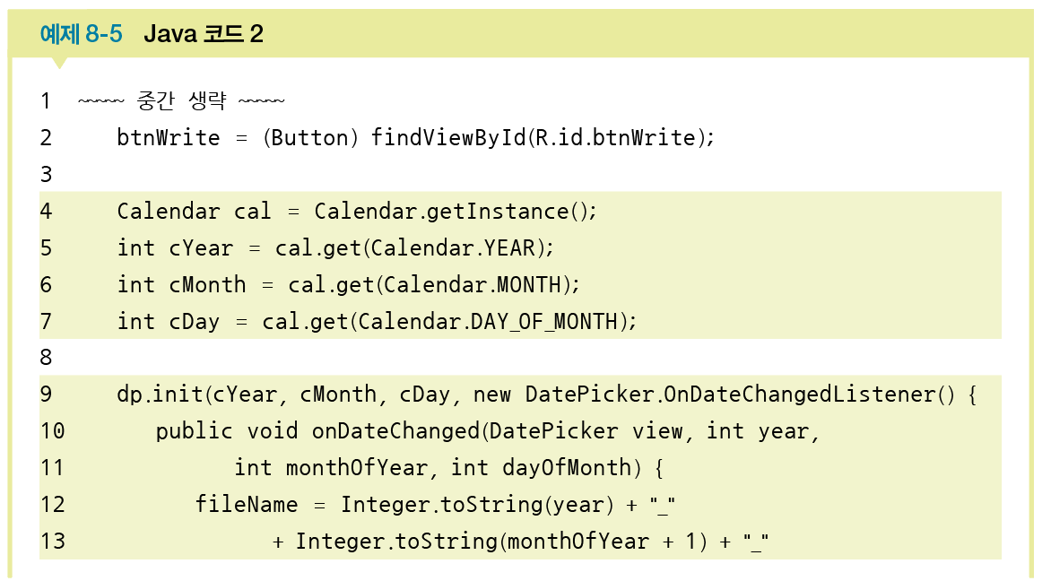
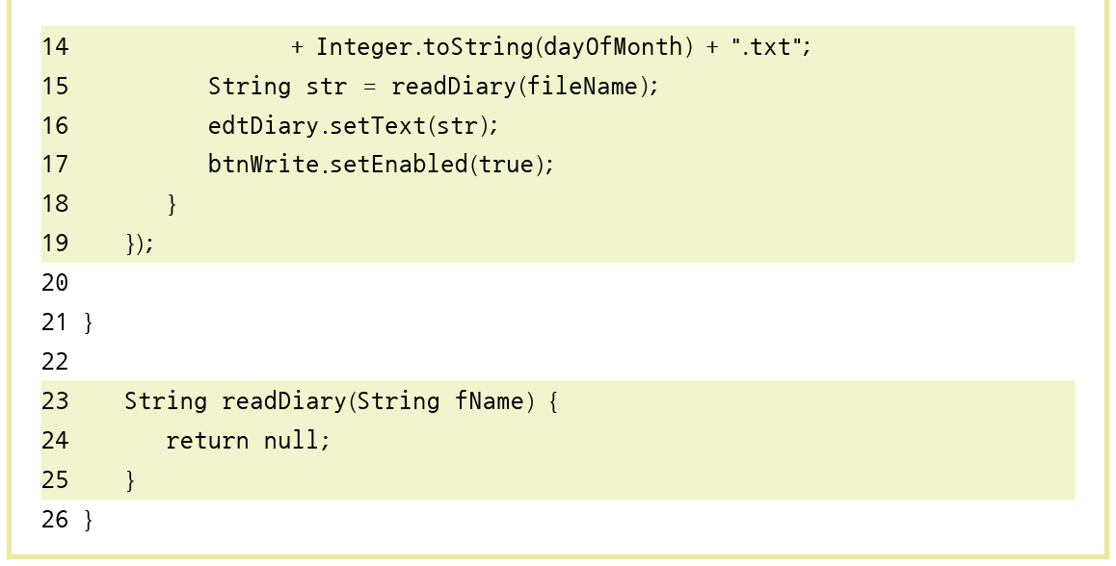
1. 내장 메모리 파일 처리

Slide 15
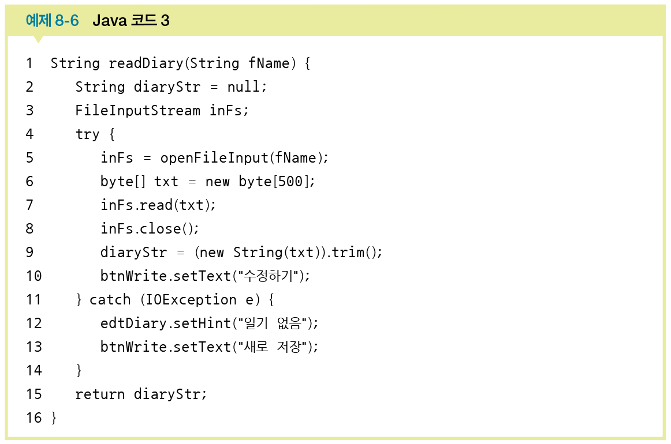
1. 내장 메모리 파일 처리
실습 8-1 간단 일기장 앱 만들기
3 Java 코드 작성 및 수정
(4) 현재 날짜 파일(연_월_일.txt)을 읽어 일기 내용을 반환하는 readDiary( ) 메소드 완성

Slide 16
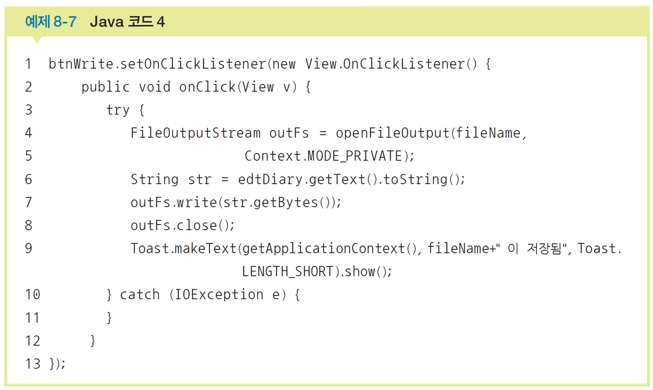
1. 내장 메모리 파일 처리
실습 8-1 간단 일기장 앱 만들기
3 Java 코드 작성 및 수정
(5) 맨 아래 버튼을 클릭했을 때 동작하는 내용을 onCreate( ) 내부에 완성

Slide 17
1. 내장 메모리 파일 처리
실습 8-1 간단 일기장 앱 만들기
3 Java 코드 작성 및 수정
(5) 맨 아래 버튼을 클릭했을 때 동작하는 내용을 onCreate( ) 내부에 완성

Slide 18
1. 내장 메모리 파일 처리
실습 8-1 간단 일기장 앱 만들기
4 프로젝트 실행 및 결과 확인
(1) 완성된 코드를 실행하여 선택한 날짜에 쓴 일기가 있다면 일기 내용이 보이고 버튼이 <수정하기>로 바뀜
(2) 선택한 날짜의 일기가 없다면 에디트텍스트에 ‘일기 없음’ 힌트가 보이고 버튼이 <새로 저장>으로 바뀜
(3) 몇몇 날짜에 일기를 쓰고 저장하기

Slide 19
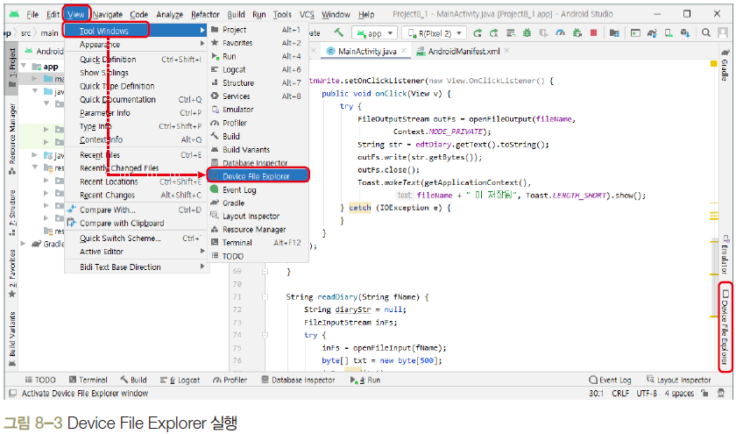
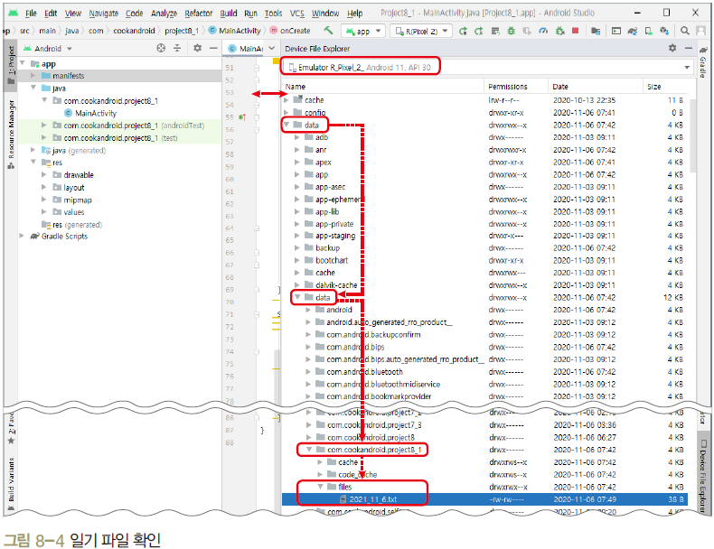
1. 파일 처리 기본 ▶내장 메모리 파일 처리
실습 8-1 간단 일기장 앱 만들기
5 안드로이드 응용 프로그램 개발 완료
(1) Android Studio에서 제공하는 DDMS 툴을 사용하여 일기가 쓰여진 파일 확인

Slide 20
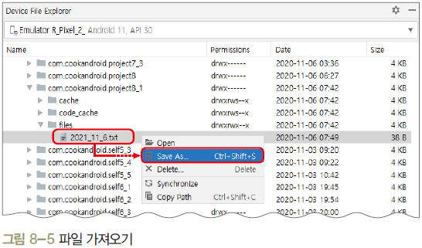
1. 파일 처리 기본 ▶내장 메모리 파일 처리
실습 8-1 간단 일기장 앱 만들기
5 안드로이드 응용 프로그램 개발 완료
(2) 파일 PC로 이동
PC로 가져올 파일을 선택하고 마우스 오른쪽 버튼을 클릭해서 [Save As]를 선택하고 PC의 폴더를 지정

Slide 21
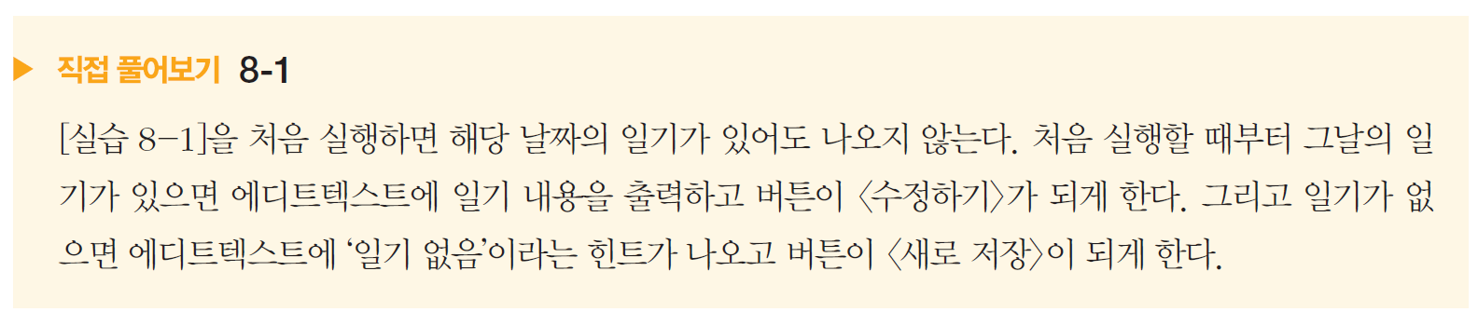
1. 내장 메모리 파일 처리

Slide 22
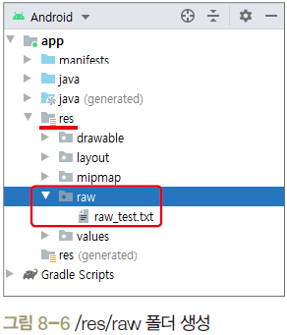
2. raw 폴더 파일 처리
raw 폴더 파일 처리
프로젝트의 /res/raw 폴더에 필요한 파일을 저장해서 사용
openRaw Resource( ) 메소드를 사용해서 접근(InputStream 클래스 사용)
프로젝트의 /res/raw는 프로젝트에 포함된 폴더이므로 읽기 전용만 사용 가능함

Slide 23
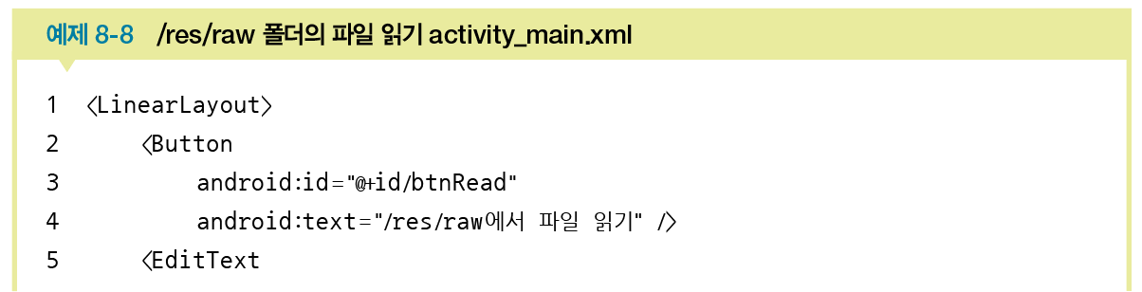

2. raw 폴더 파일 처리
raw 폴더 파일 읽기 예제
res 폴더에 raw 폴더를 생성하고, 임의의 내용을 입력한 *.txt 파일 복사

Slide 24
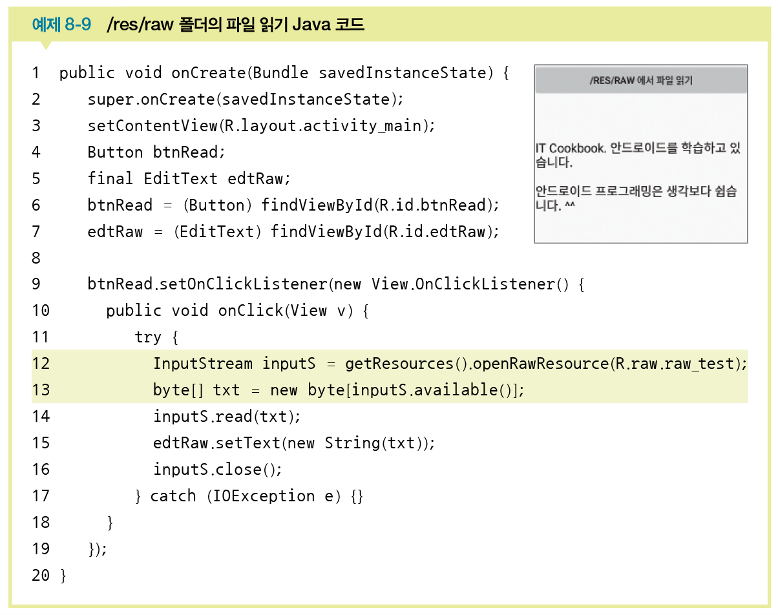
2. raw 폴더 파일 처리

Slide 25
02
파일 처리의 응용

Slide 26
0. SD 카드로의 접근
가상 SD 카드 확인
MP3 파일처럼 여러 응용 프로그램에서 사용되는 경우 SD 카드에 저장해 활용
안드로이드는 SD 카드에 저장된 데이터에 특별한 인증 절차 없이 접근 가능
AVD 이름을 선택하고 [Edit]를 클릭하면 사용하는 SD 카드를 확인 가능

Slide 27
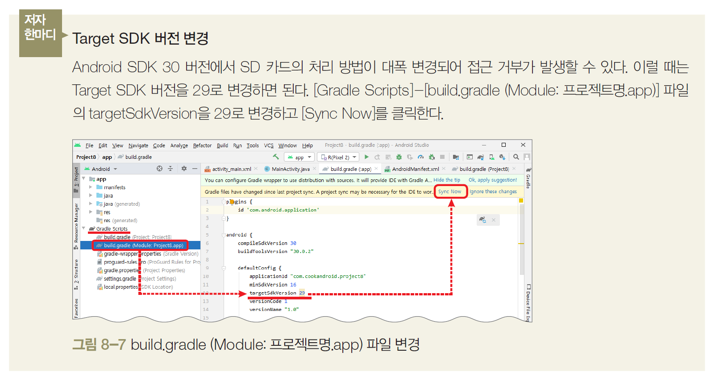
0. SD 카드로의 접근

Slide 28
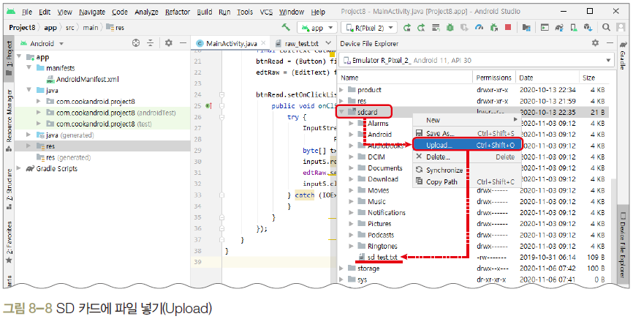
1. SD 카드에서 파일 읽기
SD 카드에서 파일 읽기
(1) Device File Explorer에서 /sdcard 폴더 또는/storage/emulated/0 폴더에 텍스트 파일 올리기

Slide 29
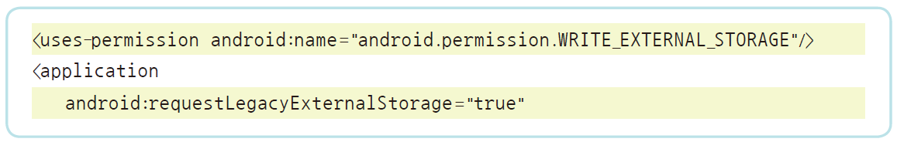
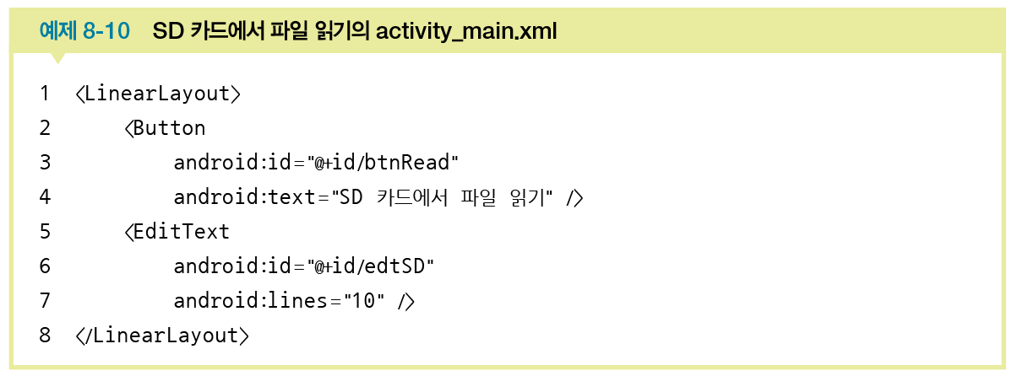
2. 파일 처리 응용 ▶SD 카드에서 파일 읽기
SD 카드에서 파일 읽기
(2) AndroidManifest.xml 파일에 SD 카드를 사용할 수 있도록 퍼미션 및 application에 관련 속성 추가

Slide 30
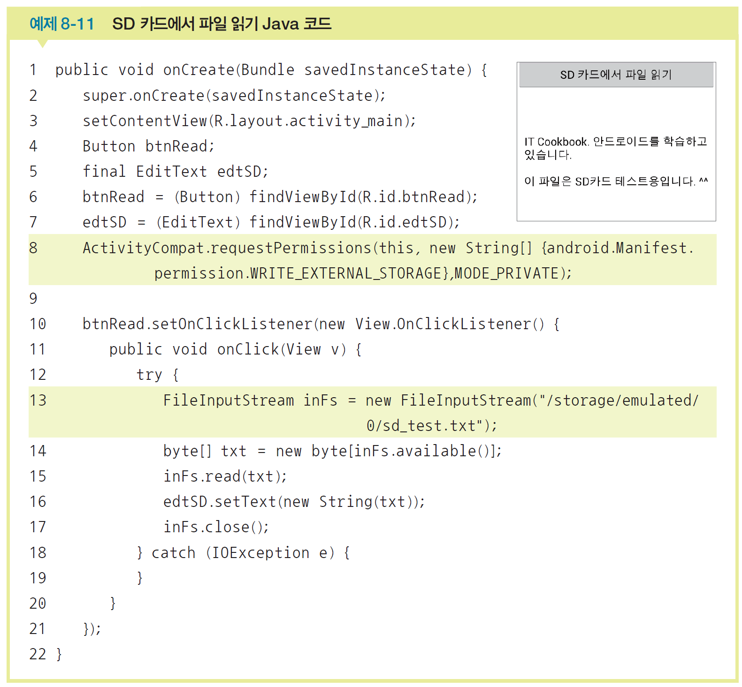
1. SD 카드에서 파일 읽기

Slide 31
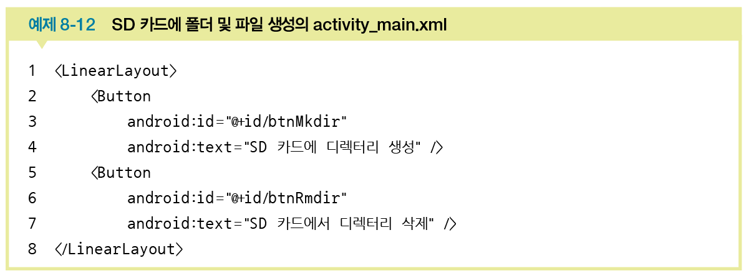
2. SD 카드에 폴더 및 파일 생성하기
SD 카드에 폴더 및 파일 생성 예제
Environment 클래스의 정적 메소드를 이용해 SD카드의 동작 여부 및 관련 폴더 경로 구함

Slide 32
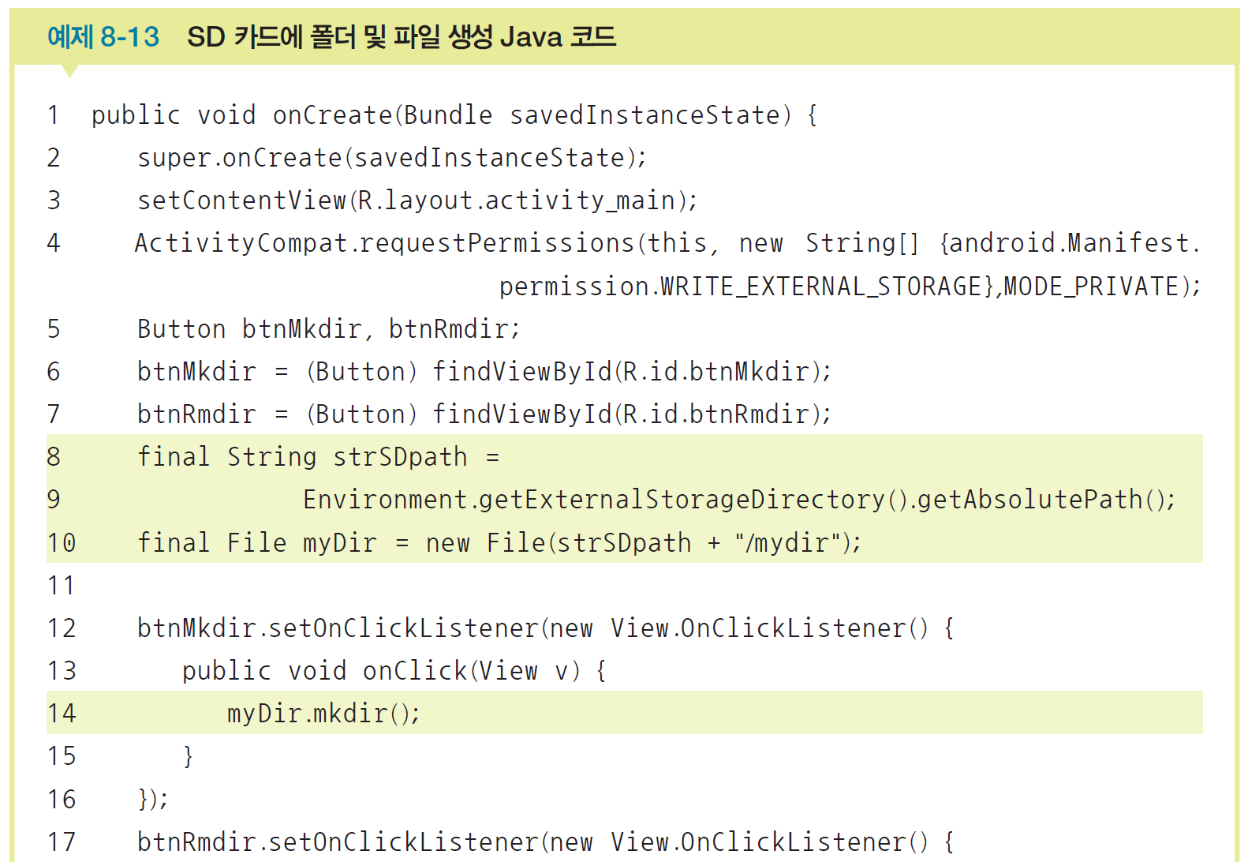
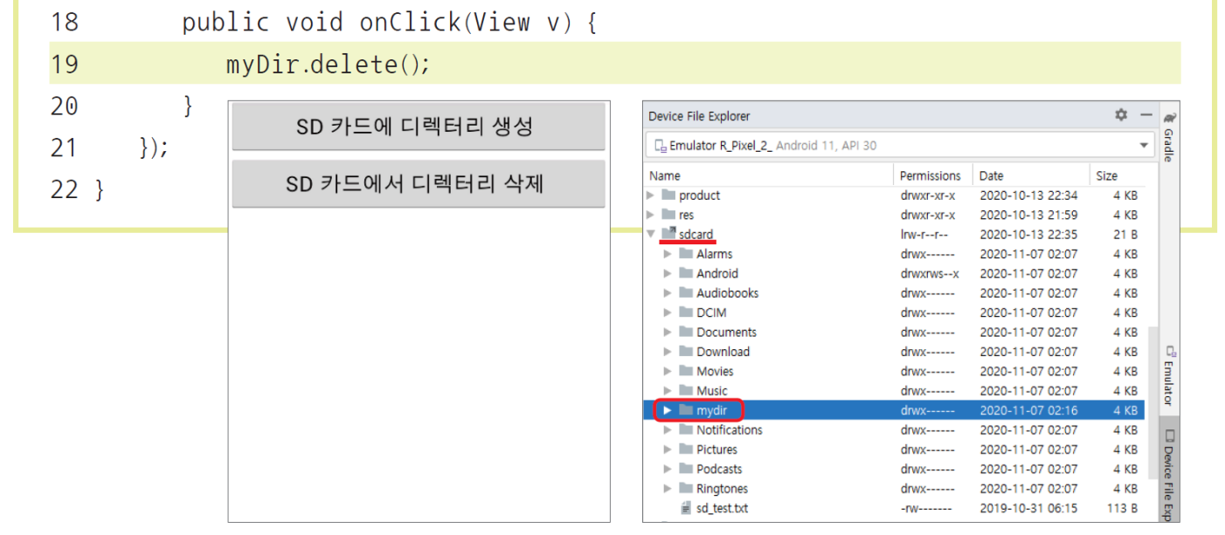
2. SD 카드에 폴더 및 파일 생성하기

Slide 33
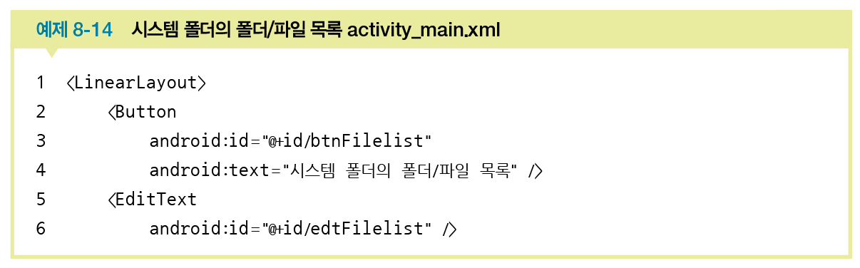
3. 특정 폴더의 하위 폴더 및 파일 목록
지정한 폴더의 하위 폴더 및 파일 목록에 접근하기
특정 폴더의 하위 폴더 및 파일 목록은 File.listFiles( ) 메소드 사용하여 접근함
반환값 : File[ ]형

Slide 34
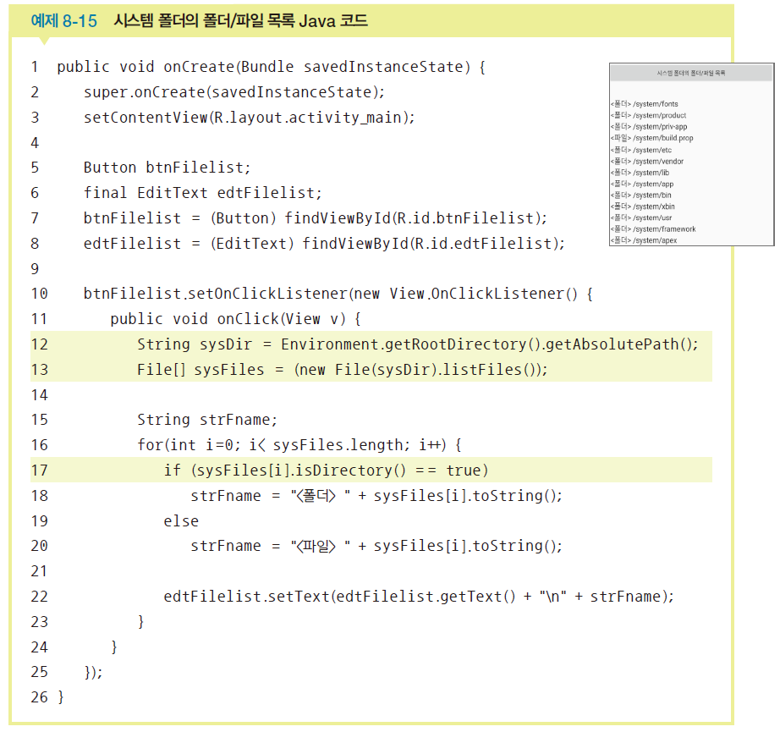
3. 특정 폴더의 하위 폴더 및 파일 목록

Slide 35
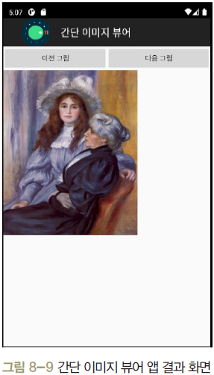
3. 특정 폴더의 하위 폴더 및 파일 목록
실습 8-2 간단 이미지 뷰어 만들기
1 안드로이드 프로젝트 생성
(1) 프로젝트 이름 : Project8_2
(2) 패키지 이름 : com.cookandroid.project8_2

Slide 36
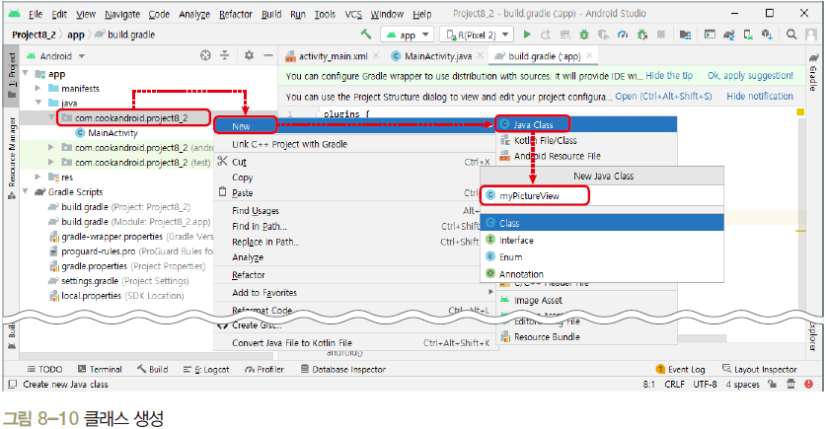
3. 특정 폴더의 하위 폴더 및 파일 목록
실습 8-2 간단 이미지 뷰어 만들기
2 화면 디자인 및 편집
커스텀 위젯(Custom Widget)을 직접 만들어 activity_main.xml에 넣어 사용
(1) 프로젝트의 [ java]-[패키지명]에서 마우스 오른쪽 버튼 클릭
(2) [New]-[Java Class] 선택 - [Create New Class] 창의 Name에 ‘myPictureView’ 입력하고 <OK> 클릭

Slide 37
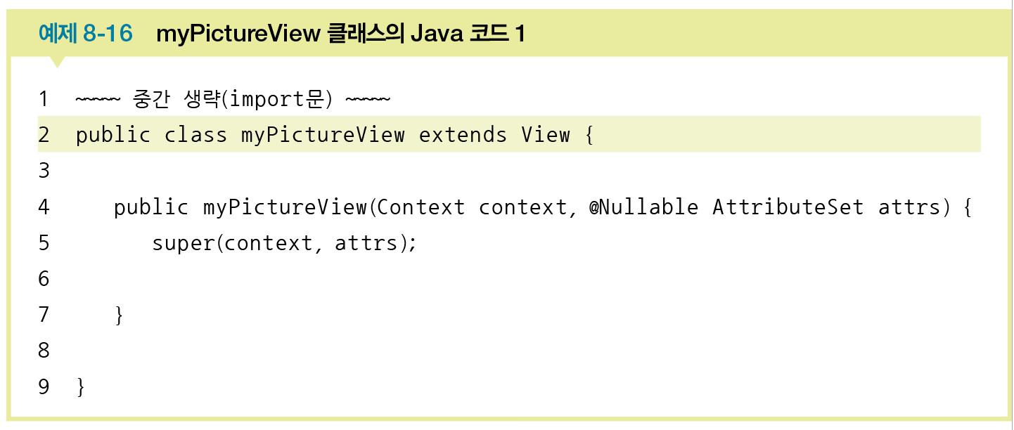
3. 특정 폴더의 하위 폴더 및 파일 목록
실습 8-2 간단 이미지 뷰어 만들기
2 화면 디자인 및 편집
(3) 생성된 public class myPictureView와 { 사이에 extends View 추가
myPictureView 클래스 내부에서 View(context:Context, attrs:AttributeSet)를 오버라이딩

Slide 38
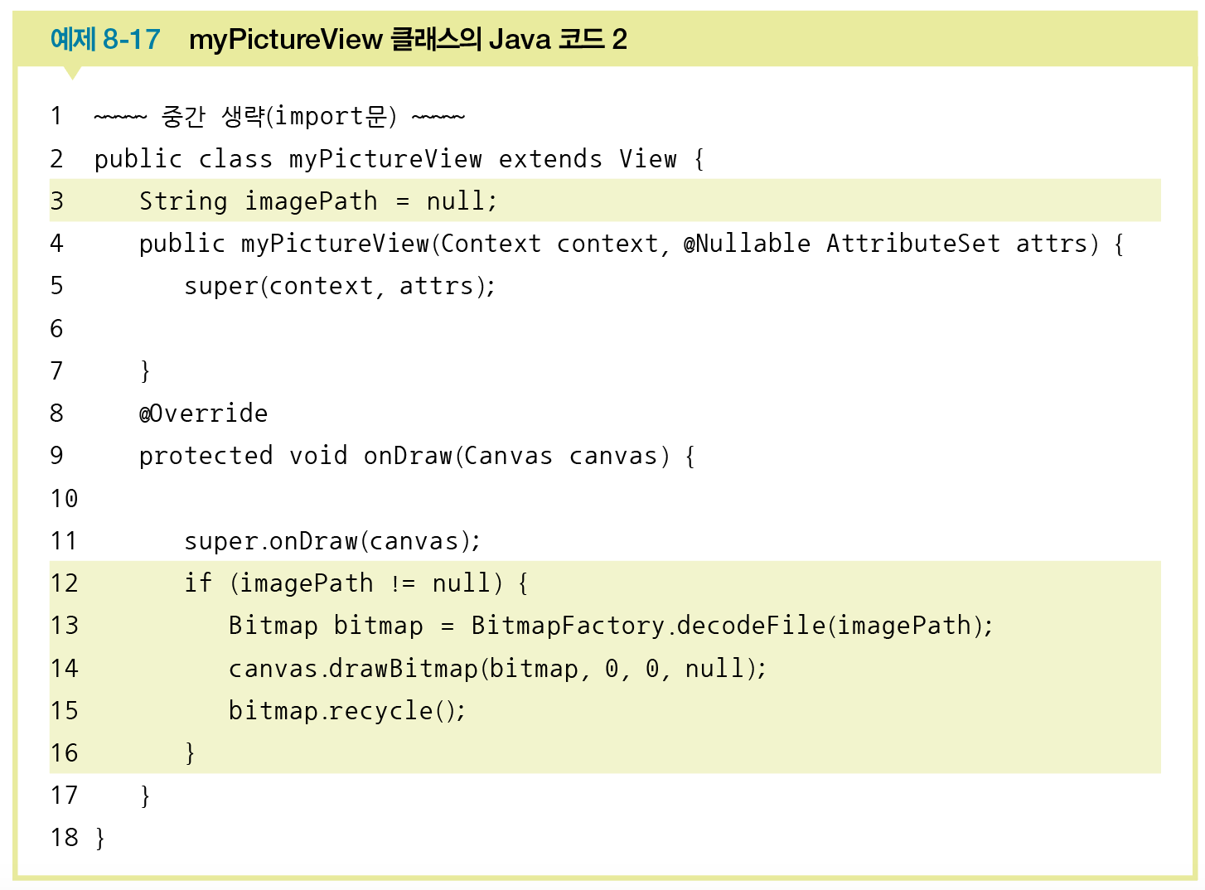
3. 특정 폴더의 하위 폴더 및 파일 목록
실습 8-2 간단 이미지 뷰어 만들기
2 화면 디자인 및 편집
(4) onDraw( ) 메소드 오버라이딩

Slide 39
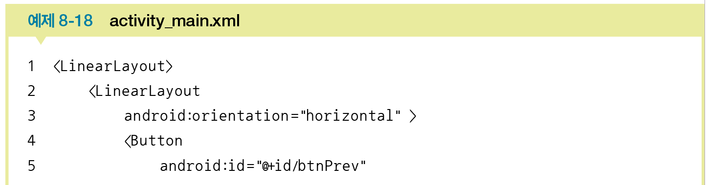
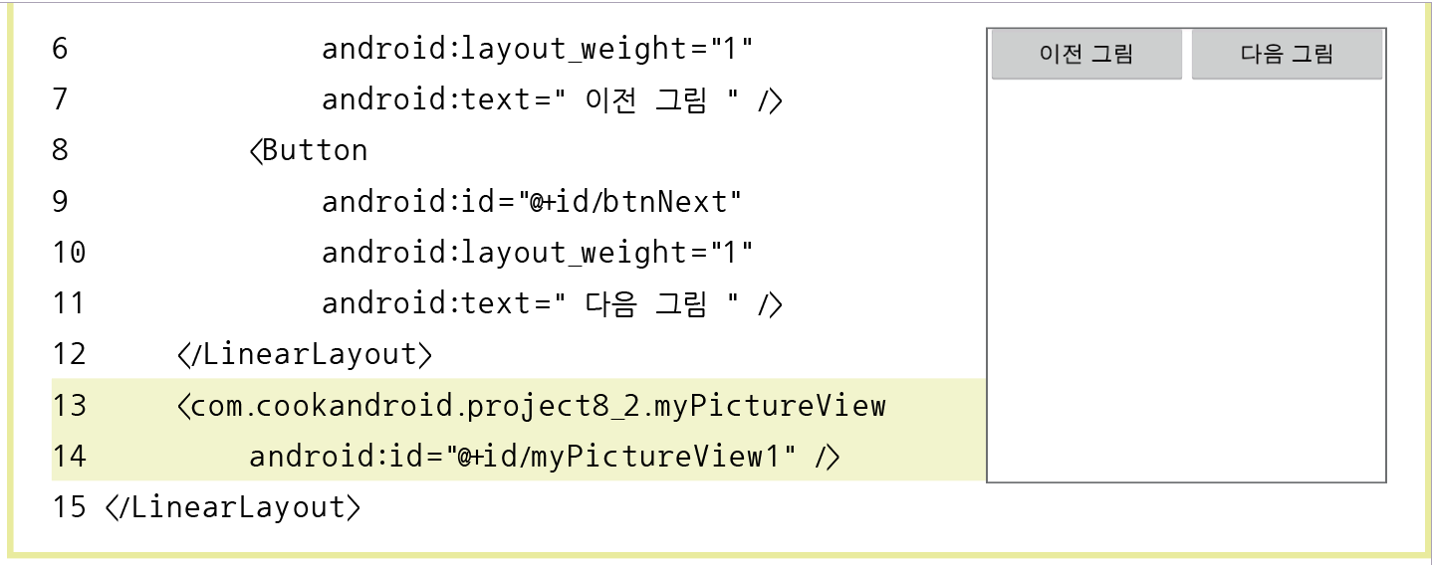
3. 특정 폴더의 하위 폴더 및 파일 목록
실습 8-2 간단 이미지 뷰어 만들기
2 화면 디자인 및 편집
(5) 다음의 규칙을 따라 activity_main.xml을 코딩
가로 레이아웃에 버튼 2개 생성
커스텀 위젯인 myPictureView를 생성
위젯의 이름은 btnPrev, btnNext, myPictureView1

Slide 40
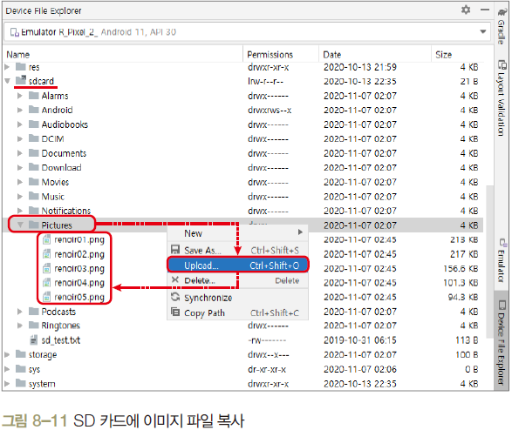
3. 특정 폴더의 하위 폴더 및 파일 목록
실습 8-2 간단 이미지 뷰어 만들기
2 화면 디자인 및 편집
(6) 그림 파일을 SD 카드에 미리 넣어둠

Slide 41
3. 특정 폴더의 하위 폴더 및 파일 목록
실습 8-2 간단 이미지 뷰어 만들기
3 Java 코드 작성 및 수정
(1) MainActivity.java에 다음 내용의 변소를 전역변수로 선언하여 코딩
activity_main.xml의 3개 위젯에 대응할 위젯 변수 3개
SD 카드에서 읽어올 이미지 파일 배열과 파일명 문자열 변수
위젯 변수에 activity_main.xml 위젯 대입

Slide 42
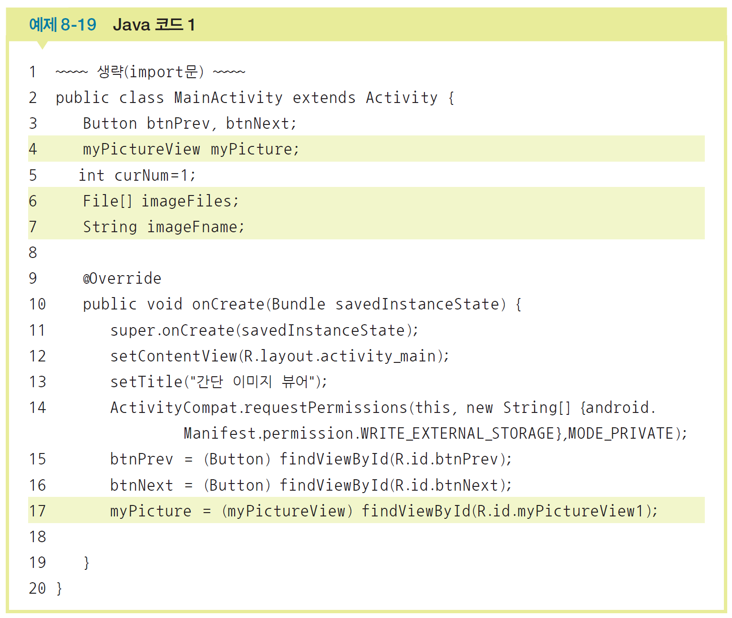
3. 특정 폴더의 하위 폴더 및 파일 목록

Slide 43
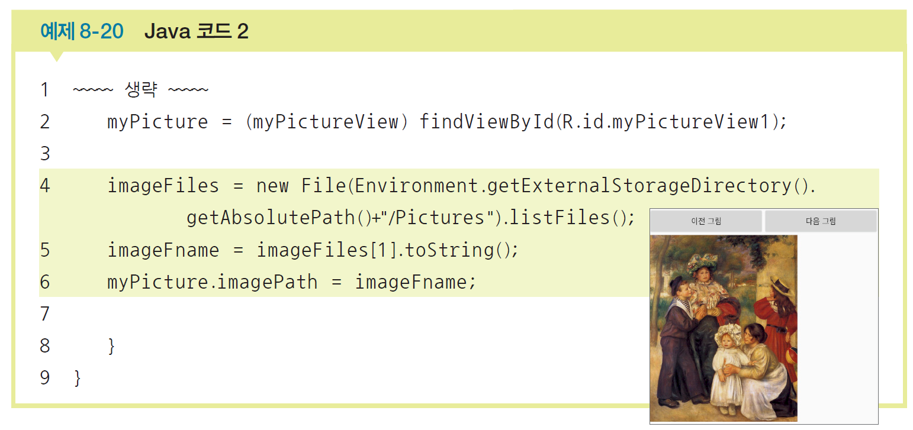
3. 특정 폴더의 하위 폴더 및 파일 목록
실습 8-2 간단 이미지 뷰어 만들기
3 Java 코드 작성 및 수정
(2) onCreate( ) 안([예제 8-19]의 18행)에 코딩
SD 카드의 /storage/emulated/0/Pictures(또는 /sdcard/Pictures) 폴더에서 파일을 읽어오고, 첫 번째 파일을 커스텀 위젯에 출력하기

Slide 44
3. 특정 폴더의 하위 폴더 및 파일 목록
실습 8-2 간단 이미지 뷰어 만들기
3 Java 코드 작성 및 수정
(3) 버튼을 클릭하면 동작하는 리스너를 정의

Slide 45
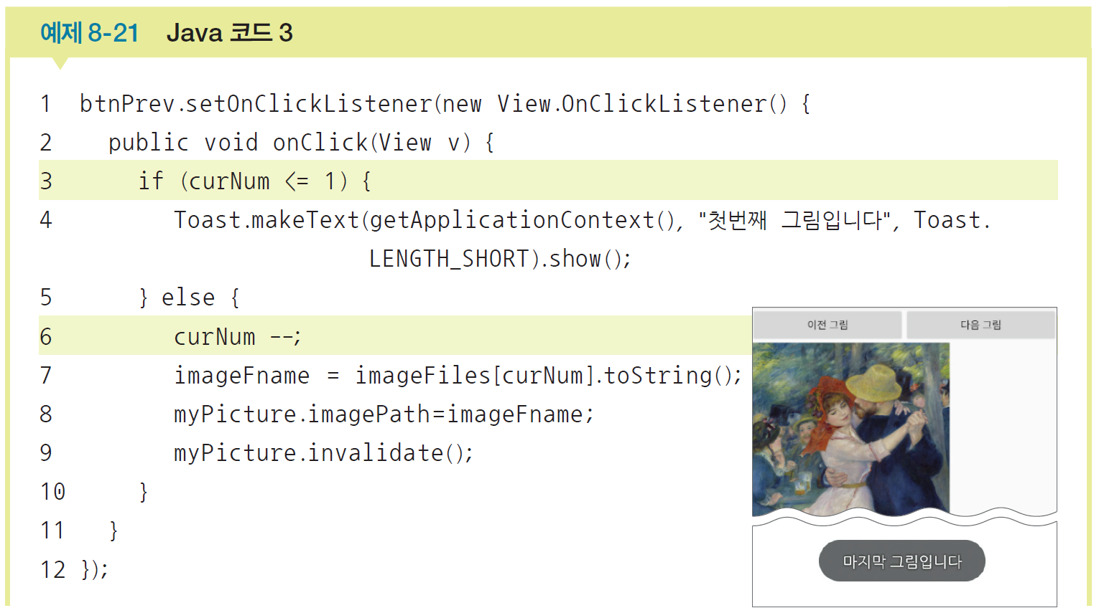
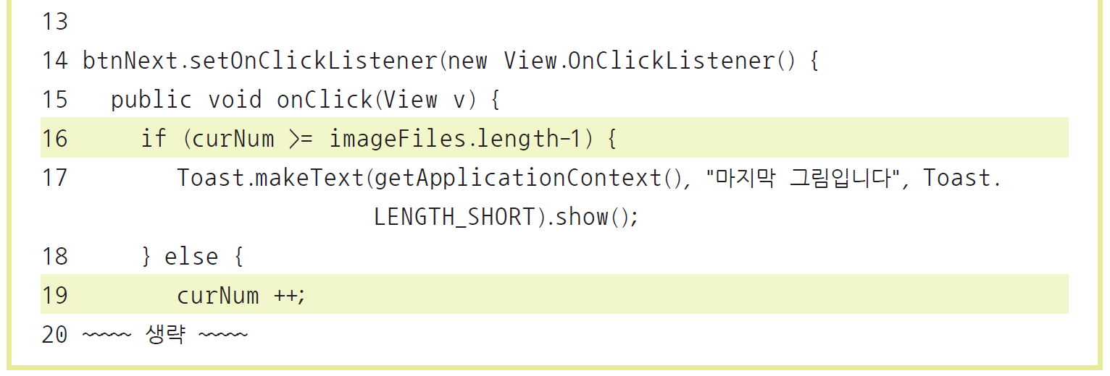
3. 특정 폴더의 하위 폴더 및 파일 목록

Slide 46
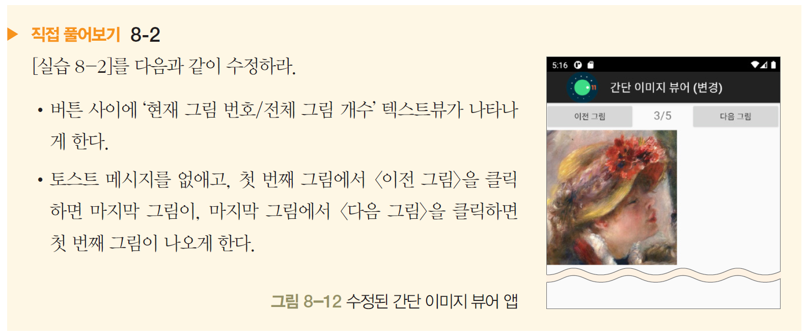
3. 특정 폴더의 하위 폴더 및 파일 목록

